Slide 1
第三章 处理机调度与死锁
Notes:
本章的重点是调度算法和银行家算法

Slide 2
上节回顾
进程的基本概念
进程控制
进程同步
经典进程的同步问题
进程通信
线程
重点：
1）进程状态转换
2）信号量机制
3）同步问题

Slide 3
第三章 处理机调度与死锁
3.1 处理机调度的层次和调度算法的目标
3.2 作业和作业调度
3.3 进程调度
3.4 实时调度
3.5 死锁概述
3.6 预防死锁
3.7 避免死锁
3.8 死锁的检测与解除
Notes:
在多道程序环境下，主存中有着多个进程，其数目往往多于处理机数目。这就要求系统能按某种算法，动态地把处理机分配给就绪队列中的一个进程，使之执行。分配处理机的任务是由处理机调度程序完成的。由于处理机是最重要的计算机资源，提高处理机的利用率及改善系统性能(吞吐量、响应时间)，在很大程度上取决于处理机调度性能的好坏，因而，处理机调度便成为操作系统设计的中心问题之一。为此，本章将对处理机调度作较详细的阐述。
本节主要是对处理机调度层次做较详细的介绍。

Slide 4
3.1处理机调度的层次和调度算法的目标
分配处理机的任务是由处理机调度程序完成的。
由于处理机是最重要的计算机资源，提高处理机的利用率及改善系统性能（吞吐量、响应时间），在很大程度上取决于处理机调度性能的好坏。
三种调度层次：
1）高级调度（作业调度，长程调度）
2）低级调度（进程调度，短程调度）
3）中级调度（中程调度）
Notes:
在多道程序系统中，一个作业被提交后必须经过处理机调度后，方能获得处理机执行。例如，对于批处理系统，作业通常需要经历作业调度(又称高级调度或长程调度)和进程调度(又称低级调度或短程调度)两个过程后方能获得处理机；而对于终端型作业，一般而言需要即时的响应，所以终端型作业一般都是直接进入内存，不需要作业调度、只需经过进程调度即可获得处理机。
在较完善的操作系统中，为提高内存的利用率，往往还设置了中级调度(又称中程调度)。对于上述的每一级调度，又都可采用不同的调度方式和调度算法。对于一个批处理型作业，从进入系统并驻留在外存的后备队列开始，直至作业运行完毕，可能要经历上述的三级调度。

Slide 5
3.1.1 处理机调度的层次
3.1处理机调度的层次和调度算法的目标
1. 高级调度
称为作业调度、长程调度（Long-term scheduling） ，用于决定把外存上处于后备队列中的哪些作业调人内存，并为它们创建进程、分配必要的资源，然后，再将新创建的进程排在就绪队列上，准备执行 。
长程调度/高级调度
完成
就绪队列
处理机
后备队列
就绪/挂起队列
交互用户
短程调度/低级调度
┇
长程调度模型
Notes:
又称高级调度，或作业调度，它为被调度作业或用户程序创建进程，分配必要的系统资源，并将新创建的进程插入就绪队列，等待短程调度。
先要解释作业的基本概念：
(1) 作业(Job)。作业是一个比程序更为广泛的概念，它不仅包含了通常的程序和数据，而且还应配有一份作业说明书，系统根据该说明书来对程序的运行进行控制。在批处理系统中，是以作业为基本单位从外存调入内存的。
(2) 作业步(Job Step)。通常，在作业运行期间，每个作业都必须经过若干个相对独立，又相互关联的顺序加工步骤才能得到结果，我们把其中的每一个加工步骤称为一个作业步，各作业步之间存在着相互联系，往往是把上一个作业步的输出作为下一个作业步的输入。
(3) 作业流。若干个作业进入系统后，被依次存放在外存上，这便形成了输入的作业流；在操作系统的控制下，逐个作业进行处理，于是便形成了处理作业流。
每当作业进入系统时，系统便为每个作业建立一个JCB，根据作业类型将它插入相应的后备队列中。作业调度程序依据一定的调度算法来调度它们，被调度到的作业将会装入内存。在作业运行期间，系统就按照JCB 中的信息对作业进行控制。当一个作业执行结束进入完成状态时，系统负责回收分配给它的资源，撤消它的作业控制块。
批处理系统中，作业进入系统后，先驻留在磁盘上，组织成批处理队列，称为后备队列。长程调度从该队列中选择一个或多个作业，为之创建进程。如图 :
某些采用交换技术的系统将新创建的进程插入到就绪/挂起队列，等待中程调度。

Slide 6
高级调度需要考虑两个问题
3.1处理机调度的层次和调度算法的目标
3.1.1 处理机调度的层次
1.选择多少个作业进入内存，为之创建进程？
- 取决于多道程序的度，即允许同时在内存中运行的进程数。
2.选择哪些作业?
- 取决于高级调度算法
Notes:
1) 决定接纳多少个作业
作业调度每次要接纳多少个作业进入内存，取决于多道程序度(Degree of Multiprogramming)，即允许多少个作业同时在内存中运行。当内存中同时运行的作业数目太多时，可能会影响到系统的服务质量，比如，使周转时间太长。但如果在内存中同时运行作业的数量太少时，又会导致系统的资源利用率和系统吞吐量太低，因此，多道程序度的确定应根据系统的规模和运行速度等情况做适当的折衷。
2) 决定接纳哪些作业
应将哪些作业从外存调入内存，这将取决于所采用的调度算法。最简单的是先来先服务调度算法，这是指将最早进入外存的作业最先调入内存；较常用的一种算法是短作业优先调度算法，是将外存上最短的作业最先调入内存；另一种较常用的是基于作业优先级的调度算法，该算法是将外存上优先级最高的作业优先调入内存；比较好的一种算法是“响应比高者优先”的调度算法。我们将在后面对上述几种算法作较为详细的介绍。
在批处理系统中，作业进入系统后，总是先驻留在外存的后备队列上，因此需要有作业调度的过程，以便将它们分批地装入内存。然而在分时系统中，为了做到及时响应，用户通过键盘输入的命令或数据等都是被直接送入内存的，因而无需再配置上述的作业调度机制，但也需要有某些限制性措施来限制进入系统的用户数。即，如果系统尚未饱和，将接纳所有授权用户，否则，将拒绝接纳。类似地，在实时系统中通常也不需要作业调度。

Slide 7
2. 低级调度
3.1处理机调度的层次和调度算法的目标
3.1.1 处理机调度的层次
又称进程调度或短程调度（Short-term scheduling） 。低级调度用来决定就绪队列中的哪个进程应获得处理机，然后再由分派程序把处理机分配给该进程的具体操作。
功能：
保存处理机的现场信息。
(2) 按某种算法选取进程。
(3) 把处理器分配给进程。
Notes:
也称进程调度，或低级调度，决定就绪队列中的哪个进程将获得处理机。
短程调度运行频率最高。
现代操作系统几乎都具有短程调度功能。
低级调度用于决定就绪队列中的哪个进程(或内核级线程，为叙述方便，以后只写进程)应获得处理机，然后再由分派程序执行把处理机分配给该进程的具体操作。
低级调度的主要功能如下：
(1) 保存处理机的现场信息。在进程调度进行调度时，首先需要保存当前进程的处理机的现场信息，如程序计数器、多个通用寄存器中的内容等，将它们送入该进程的进程控制块(PCB)中的相应单元。
(2) 按某种算法选取进程。低级调度程序按某种算法如优先数算法、轮转法等，从就绪队列中选取一个进程，把它的状态改为运行状态，并准备把处理机分配给它。
(3) 把处理器分配给进程。由分派程序(Dispatcher)把处理器分配给进程。此时需为选中的进程恢复处理机现场，即把选中进程的进程控制块内有关处理机现场的信息装入处理器相应的各个寄存器中，把处理器的控制权交给该进程，让它从取出的断点处开始继续运行。

Slide 8
2. 低级调度
3.1处理机调度的层次和调度算法的目标
3.1.1 处理机调度的层次
进程调度可采用非抢占和抢占两种调度方式。
1）非抢占方式
在采用这种调度方式时，一旦把处理机分配给某进程后，便让该进程一直执行，直至该进程完成或发生某事件而被阻塞时，才再把处理机分配给其他进程，决不允许某进程抢占已经分配出去的处理机。

Slide 9
2. 低级调度（续）
3.1处理机调度的层次和调度算法的目标
3.1.1 处理机调度的层次
1）非抢占方式
引起进程调度的因素可归结为这样几个：
①正在执行的进程执行完毕，或因发生某事件而不能再继续执行；
②执行中的进程因提出I／O请求而暂停执行；
③在进程通信或同步过程中执行了某种原语操作，如P操作（wait操作）、Block原语、 Wakeup原语等。
优点：实现简单，系统开销小，适合批处理任务。
缺点：难以满足实时任务
Notes:
这种调度方式的优点是实现简单，系统开销小，适用于大多数的批处理系统环境。但它难以满足紧急任务的要求——立即执行，因而可能造成难以预料的后果。显然，在要求比较严格的实时系统中，不宜采用这种调度方式。

Slide 10
2. 低级调度（续）
3.1处理机调度的层次和调度算法的目标
3.1.1 处理机调度的层次
2）抢占方式
这种调度方式，允许调度程序根据某种原则，去暂停某个正在执行的进程，将已分配给该进程的处理机重新分配给另一进程。
抢占的原则有：
（1）优先权原则。
（2）短作业（进程）优先原则。
（3）时间片原则。
Notes:
优先权原则。通常是对一些重要的和紧急的作业赋予较高的优先权。当这种作业到达时，如果其优先权比正在执行进程的优先权高，便停止正在执行(当前)的进程，将处理机分配给优先权高的新到的进程，使之执行；或者说，允许优先权高的新到进程抢占当前进程的处理机。
(2) 短作业(进程)优先原则。当新到达的作业(进程)比正在执行的作业(进程)明显的短时，将暂停当前长作业(进程)的执行，将处理机分配给新到的短作业(进程)，使之优先执行；或者说，短作业(进程)可以抢占当前较长作业(进程)的处理机。
(3) 时间片原则。各进程按时间片轮流运行，当一个时间片用完后，便停止该进程的执行而重新进行调度。这种原则适用于分时系统、大多数的实时系统，以及要求较高的批处理系统。

Slide 11
3.1.1 处理机调度的层次
3.1处理机调度的层次和调度算法的目标
3. 中级调度
中级调度 (Medium-term scheduling) 、中程调度，引入中级调度的主要目的是为了提高内存利用率和系统吞吐量。
决定把外存上的哪些又具备运行条件的就绪进程，重新调入内存，并修改其状态为就绪状态，挂在就绪队列上等待调度。
引入中级调度的主要目的，是为了提高内存利用率和系统吞吐量。实际上是存储器管理的对换功能。
只有支持进程挂起的操作系统才具有中程调度功能。
Notes:
当内存空间非常紧张时，或处理机找不到一个可执行的就绪进程时，需要选择一个进程（阻塞或就绪状态）换出到外存，释放出内存空间给别的进程使用；当内存空间较充裕时，从外存选择一个挂起状态的进程调度到内存（换入），见图。
目的：为了提高内存的利用率和系统吞吐量。

Slide 12
时间片用完
长程调度
就绪队列
完成
处理机
短程调度
就绪/挂起队列
阻塞/挂起队列
中程调度
阻塞队列
事件等待
事件发生
图 2.15 中程调度模型

Slide 13
3.1.2 处理机调度算法的目标及准则
3.1处理机调度的层次和调度算法的目标
1.面向用户的准则 ：这是为了满足用户的需求所应遵循的一些准则。其中，比较重要的有以下几点。
（1）周转时间短
（2）响应时间快
（3）截止时间的保证
（4）优先权准则
2．面向系统的准则
（1）系统吞吐量高。吞吐量是指在单位时间内，系统所完成的作业数。
（2）处理机利用率好。
（3）各类资源的平衡利用

Slide 14
3.1.2 处理机调度算法的目标及准则
3.1处理机调度的层次和调度算法的目标
1.面向用户的准则 ：这是为了满足用户的需求所应遵循的一些准则。其中，比较重要的有以下几点。
（1）周转时间短。
所谓周转时间，是指从作业被提交给系统开始，到作业完成为止的这段时间间隔（称为作业周转时间）。
所谓周转时间包括四部分时间：
①作业在外存后备队列上等待调度的时间
②进程在就绪队列上等待进程调度的时间
③进程在CPU上执行的时间
④进程等待I／O操作完成的时间
Notes:
在一个操作系统的设计中，应如何选择调度方式和算法，在很大程度上取决于操作系统的类型及其目标。例如，在批处理系统、分时系统和实时系统中，通常都采用不同的调度方式和算法。选择调度方式和算法的准则，有的是面向用户的，有的是面向系统的。

Slide 15


3.1.2 处理机调度算法的目标及准则
3.1处理机调度的层次和调度算法的目标
1.面向用户的准则 ： (1)周转时间短(续)
① 平均周转时间描述为：
② 带权周转时间：作业的周转时间 / 系统为其提供服务的时间
平均带权周转时间则可表示为：
Notes:
在一个操作系统的设计中，应如何选择调度方式和算法，在很大程度上取决于操作系统的类型及其目标。例如，在批处理系统、分时系统和实时系统中，通常都采用不同的调度方式和算法。选择调度方式和算法的准则，有的是面向用户的，有的是面向系统的。

Slide 16
3.1.2 处理机调度算法的目标及准则
1.面向用户的准则
（2）响应时间快
所谓响应时间，是从用户通过键盘提交一个请求开始，直至系统首次产生响应为止的时间。
响应时间包括三部分时间：
①从键盘输入的请求信息传送到处理机的时间
②处理机对请求信息进行处理的时间
③将所形成的响应信息回送到终端显示器的时间
Notes:
在一个操作系统的设计中，应如何选择调度方式和算法，在很大程度上取决于操作系统的类型及其目标。例如，在批处理系统、分时系统和实时系统中，通常都采用不同的调度方式和算法。选择调度方式和算法的准则，有的是面向用户的，有的是面向系统的。

Slide 17
3.1.2 处理机调度算法的目标及准则
1.面向用户的准则 ：
（3）截止时间的保证
所谓截止时间，是指某任务必须开始执行的最迟时间，或必须完成的最迟时间。
（4）优先权准则
基于优先权让某些紧急的作业能得到及时处理。
在要求较严格的场合，往往还须选择抢占式调度方式，才能保证紧急作业得到及时处理。
Notes:
在一个操作系统的设计中，应如何选择调度方式和算法，在很大程度上取决于操作系统的类型及其目标。例如，在批处理系统、分时系统和实时系统中，通常都采用不同的调度方式和算法。选择调度方式和算法的准则，有的是面向用户的，有的是面向系统的。

Slide 18
3.1.2 处理机调度算法的目标及准则
2．面向系统的准则
（1）系统吞吐量高。吞吐量是指在单位时间内，系统所完成的作业数。
（2）处理机利用率好。
（3）各类资源的平衡利用。
Notes:
这是为了满足系统要求而应遵循的一些准则。其中，较重要的有以下几点：
系统吞吐量高。这是用于评价批处理系统性能的另一个重要指标，因而是选择批处理作业调度的重要准则。由于吞吐量是指在单位时间内系统所完成的作业数，因而它与批处理作业的平均长度具有密切关系。对于大型作业，一般吞吐量约为每小时一道作业；对于中、小型作业，其吞吐量则可能达到数十道作业之多。作业调度的方式和算法对吞吐量的大小也将产生较大影响。事实上，对于同一批作业，若采用了较好的调度方式和算法，则可显著地提高系统的吞吐量。
(2) 处理机利用率好。对于大、中型多用户系统，由于CPU 价格十分昂贵，致使处理机的利用率成为衡量系统性能的十分重要的指标；而调度方式和算法对处理机的利用率起着十分重要的作用。在实际系统中，CPU的利用率一般在40%(系统负荷较轻)到90%之间。在大、中型系统中，在选择调度方式和算法时，应考虑到这一准则。但对于单用户微机或某些实时系统，则此准则就不那么重要了。
(3) 各类资源的平衡利用。在大、中型系统中，不仅要使处理机的利用率高，而且还应能有效地利用其它各类资源，如内存、外存和I/O 设备等。选择适当的调度方式和算法可以保持系统中各类资源都处于忙碌状态。但对于微型机和某些实时系统而言，该准则并不重要。

Slide 19
第三章 处理机调度与死锁
3.1 处理机调度的层次和调度算法的目标
3.2 作业和作业调度
3.3 进程调度
3.4 实时调度
3.5 死锁概述
3.6 预防死锁
3.7 避免死锁
3.8 死锁的检测与解除
Notes:
在多道程序环境下，主存中有着多个进程，其数目往往多于处理机数目。这就要求系统能按某种算法，动态地把处理机分配给就绪队列中的一个进程，使之执行。分配处理机的任务是由处理机调度程序完成的。由于处理机是最重要的计算机资源，提高处理机的利用率及改善系统性能(吞吐量、响应时间)，在很大程度上取决于处理机调度性能的好坏，因而，处理机调度便成为操作系统设计的中心问题之一。为此，本章将对处理机调度作较详细的阐述。
本节主要是对处理机调度层次做较详细的介绍。

Slide 20
3.2 作业和作业调度
多道批处理系统：
1、用户提交作业
2、操作员输入作业，存放在外存，作业存放在后备队列
3、由作业调度（长程调度）程序调入内存
Notes:
在多道批处理系统中，作业是用户提交给系统的一项相对独立的工作。操作员把用户提交的作业通过IO设备输入到磁盘存储器（外存），并保存在后备作业队列中。在由作业调度（长程调度）程序将其从外存调入内存。

Slide 21
3.2.1 批处理系统中的作业
3.2 作业和作业调度
1、 作业（job）和作业步（job step）
2、作业控制块（JCB）
包含：作业标识、用户名称、用户账号、作业类型、作业状态、调度信息、资源需求、资源使用情况等
3、作业运行的三个阶段和三种状态
1）收容阶段—后备状态
2）运行阶段 – 运行状态
3）完成阶段 – 完成状态

Slide 22
3.2.2 作业调度的主要任务
3.2 作业和作业调度
作业调度的主要任务：根据JCB信息，检查系统中的资源能否满足作业对资源的需求，按照一定的调度算法，从外存的后备队列中选取某些作业调入内存，并为他们创建进程、分配必要资源，安排在就绪队列。
作业调度需要作出以下决定：
1、接纳多少个作业
2、接纳哪些作业

Slide 23
3.2.3 FCFS和SJF调度算法
3.2 作业和作业调度
1、先来先服务调度算法（First Come First Service，FCFS)
FCFS算法比较有利于长作业（进程），而不利于短作业（进程）。
举例：下表列出了A、B、C、D四个作业分别到达系统的时间、要求服务的时间、开始执行的时间及各自的完成时间，并计算出各自的周转时间和带权周转时间
进程名
到达时间
服务时间
开始执行时间
完成时间
周转时间
带权周
转时间
A
0
1
0
1
1
1
B
1
100
1
101
100
1
C
2
1
101
102
100
100
D
3
100
102
202
199
1.99
Notes:
FCFS可用于作业调度，也可用于进程调度。当在作业调度中采用该算法时，系统安照作业到到达的先后次序来i进行调度。优先考虑在系统中等待时间最长的作业，将他们调入内存、分配资源、创建进程，然后放入就绪队列中。
如果在进程调度中采用FCFS，每次调度从就绪队列中挑选最先到达的进程分配处理机。
FCFS很少作为主调度算法，经常与其他调度算法结合使用，形成一种更为有效的调度算法。

Slide 24
3.2 作业和作业调度
3.2.3 FCFS和SJF调度算法
2．短作业优先调度算法（short job first）
短作业(进程)优先调度算法SJ(P)F，是指对短作业或短进程优先调度的算法。
短作业优先(SJF)的调度算法是从后备队列中选择一个或若干个估计运行时间最短的作业，将它们调入内存运行。
SJF：外存 → 内存
而短进程优先(SPF)调度算法是从就绪队列中选出一个估计运行时间最短的进程，将处理机分配给它，使它立即执行并一直执行到完成，或发生某事件而被阻塞放弃处理机时再重新调度。
SPF：就绪队列 → 处理机执行
Notes:
短作业(进程)优先调度算法SJ(P)F，是指对短作业或短进程优先调度的算法。它们可以分别用于作业调度和进程调度。短作业优先(SJF)的调度算法是从后备队列中选择一个或若干个估计运行时间最短的作业，将它们调入内存运行。而短进程优先(SPF)调度算法则是从就绪队列中选出一个估计运行时间最短的进程，将处理机分配给它，使它立即执行并一直执行到完成，或发生某事件而被阻塞放弃处理机时再重新调度。

Slide 25
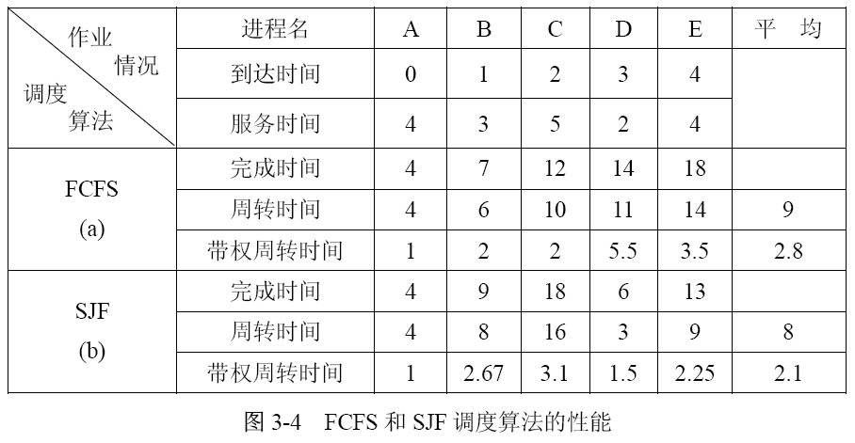
3.2.3 FCFS和SJF调度算法
3.2 作业和作业调度
2．短作业优先调度算法（short job first）
3.2
Notes:
短作业(进程)优先调度算法SJ(P)F，是指对短作业或短进程优先调度的算法。它们可以分别用于作业调度和进程调度。短作业优先(SJF)的调度算法是从后备队列中选择一个或若干个估计运行时间最短的作业，将它们调入内存运行。而短进程优先(SPF)调度算法则是从就绪队列中选出一个估计运行时间最短的进程，将处理机分配给它，使它立即执行并一直执行到完成，或发生某事件而被阻塞放弃处理机时再重新调度。

Slide 26
3.2.3 FCFS和SJF调度算法
3.2 作业和作业调度
2．短作业优先调度算法（续）
短作业优先调度算法的缺点：
(1)该算法对长作业不利。
(2)该算法完全未考虑作业的紧迫程度，因而不能保证紧迫性作业（进程）会被及时处理。
(3)由于作业（进程）的长短只是根据用户所提供的估计执行时间而定的，而用户又可能会估计不准运行时间，致使该算法不一定能真正做到短作业优先调度。
Notes:
短作业(进程)优先调度算法SJ(P)F，是指对短作业或短进程优先调度的算法。它们可以分别用于作业调度和进程调度。短作业优先(SJF)的调度算法是从后备队列中选择一个或若干个估计运行时间最短的作业，将它们调入内存运行。而短进程优先(SPF)调度算法则是从就绪队列中选出一个估计运行时间最短的进程，将处理机分配给它，使它立即执行并一直执行到完成，或发生某事件而被阻塞放弃处理机时再重新调度。

Slide 27
3.2.4 优先级调度算法和高响应比调度算法
3.2 作业和作业调度
1.优先级调度算法（priority-scheduling algorithm）
实际应用中，作业的性质可能是不同，运行的迫切性也有所不同。因此，可以为每个作业定义一个优先级，优先级越高的作业将优先获得调度从后备队列进入内存就绪队列之中。
当应用于作业调度时，优先级调度算法是把具有最高优先级的作业调入内存之中。
当应用于进程调度时，优先级调度算法是调度就绪队列中具有最高优先级的进程获得处理机。

Slide 28

3.2.4 优先级调度算法和高响应比调度算法
3.2 作业和作业调度
2．高响应比优先调度算法
引入动态优先级，随等待的时间延长而增加
优点：该算法既照顾了短作业，又考虑了作业到达的先后次序，不会使长作业长期得不到服务。
缺点：利用该算法时，每次调度之前，都须先做响应比的计算，会增加系统开销。
Notes:
由上式可以看出：
(1) 如果作业的等待时间相同，则要求服务的时间愈短，其优先权愈高，因而该算法有利于短作业。
(2) 当要求服务的时间相同时，作业的优先权决定于其等待时间，等待时间愈长，其优先权愈高，因而它实现的是先来先服务。
(3) 对于长作业，作业的优先级可以随等待时间的增加而提高，当其等待时间足够长时，其优先级便可升到很高，从而也可获得处理机。
简言之，该算法既照顾了短作业，又考虑了作业到达的先后次序，不会使长作业长期得不到服务。因此，该算法实现了一种较好的折衷。当然，在利用该算法时，每要进行调度之前，都须先做响应比的计算，这会增加系统开销。

Slide 29
第三章 处理机调度与死锁
3.1 处理机调度的层次和调度算法的目标
3.2 作业和作业调度
3.3 进程调度
3.4 实时调度
3.5 死锁概述
3.6 预防死锁
3.7 避免死锁
3.8 死锁的检测与解除

Slide 30
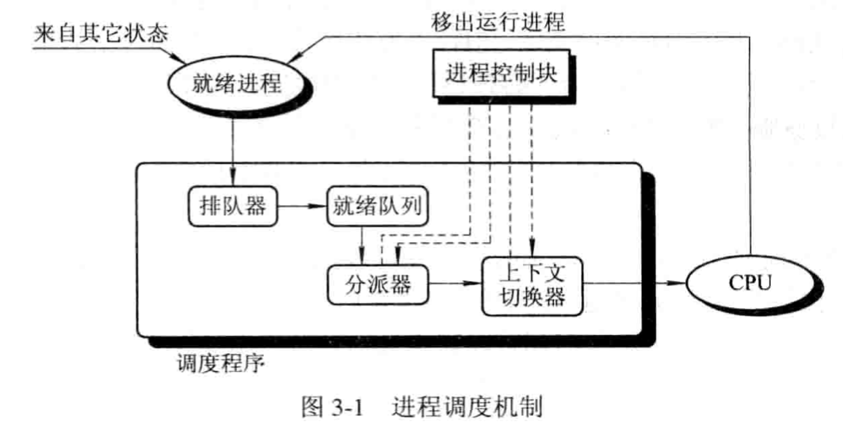
3.3.1 进程调度的任务、机制和方式
3.3 进程调度
1.进程调度的任务
1）保存处理机现场
2）按照某种算法选取进程
3）把处理机分配给进程
2. 进程调度机制
1）排队器
2）分派器
3）上下文切换器

Slide 31
3. 进程调度的方式
3.3 进程调度
3.3.1 进程调度的任务、机制和方式
1）非抢占方式(Nonpreemptive Mode)
在这种方式下，系统一旦把处理机分配给就绪队列中优先权最高的进程后，该进程便一直执行下去，直至完成；或因发生某事件使该进程放弃处理机时，系统方可再将处理机重新分配给另一优先权最高的进程。
2）抢占方式(Preemptive Mode)
在这种方式下，系统同样是把处理机分配给优先权最高的进程，使之执行。但在其执行期间，只要又出现了另一个其优先权更高的进程，进程调度程序就立即停止当前进程的执行，重新将处理机分配给新到的优先权最高的进程。
“抢占”的原则：
①优先权原则；②短进程优先原则；③时间片原则
Notes:
为了照顾紧迫型作业，使之在进入系统后便获得优先处理，引入了最高优先权优先(FPF)调度算法。此算法常被用于批处理系统中，作为作业调度算法，也作为多种操作系统中的进程调度算法，还可用于实时系统中。当把该算法用于作业调度时，系统将从后备队列中选择若干个优先权最高的作业装入内存。当用于进程调度时，该算法是把处理机分配给就绪队列中优先权最高的进程，这时，又可进一步把该算法分成如下两种。

Slide 32
3.3.2 轮转调度算法
3.3 进程调度
时间片轮转法（Round Robin，RR）
系统将所有的就绪进程按先来先服务的原则，排成一个队列，每次调度时，把CPU分配给队首进程。并令其执行一个时间片。
当执行的时间片用完时，由一个计时器发出时钟中断请求，调度程序便据此信号来停止该进程的执行，并将它送往就绪队列的末尾；然后，再把处理机分配给就绪队列中新的队首进程，同时也让它执行一个时间片。
这样就可以保证就绪队列中的所有进程，在一给定的时间内，均能获得一时间片的处理机执行时间。即，系统能在给定的时间内，响应所有用户的请求。

Slide 33
时间片的设置问题
3.3 进程调度
3.3.2 轮转调度算法
进程切换将会增加系统的额外开销。
时间片设定得太短，进程切换会非常频繁，从而降低处理机的效率；时间片设定得太长，将无法满足交互式用户对响应时间的要求。
因此，时间片大小的确定应综合考虑系统的最大用户数、响应时间、系统效率等多种因素。

Slide 34
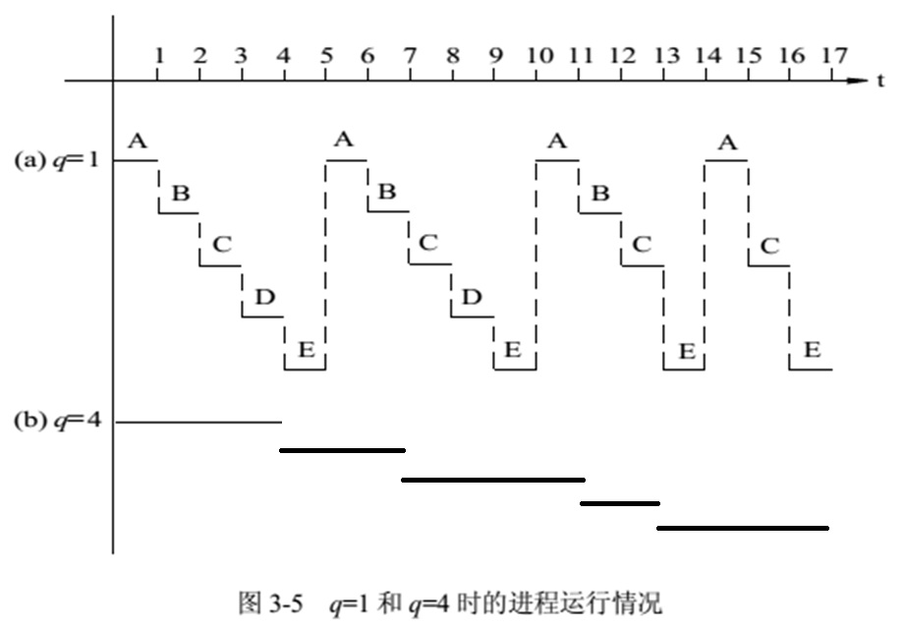
3.3 进程调度
3.3.2 轮转调度算法
Notes:
采用基于时间片轮转调度算法调度上例的5个进程(A,B,C,D和E），运行时间分别为4、3、4、2、4，并分别按照两种时间片大小轮转调度（1个单位时间和4和单位时间），分析该算法的性能。
首先按照进程到达的先后顺序组织就绪队列，即ABCDE。
从队首开始调度，首先调度A，执行一个时间片，强行中断A，A回到就绪队列队尾排队；
切换到B，执行一个时间片，强行中断B，B回到就绪队列队尾排队（排在A之后）
…

Slide 35
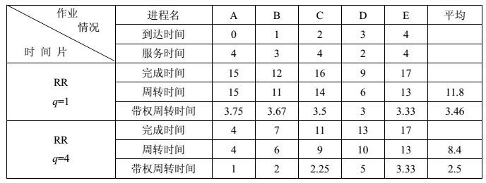
3.3 进程调度
3.3.2 轮转调度算法

Slide 36
3.3.2 轮转调度算法
3.3 进程调度
为了简单，图中忽略了进程切换时的系统开销，而实际操作系统中，这类额外开销是客观存在的。
采用基于时间片轮转调度法，进程的周转时间和平均周转时间并不比采用FCFS和短进程优先调度算法小。
加上进程切换所需的系统开销时间，该算法的平均周转时间还会增长。

Slide 37
3.3 进程调度
3.3.2 轮转调度算法
常用于分时系统及事务处理系统，合理的时间片大小将带来满意的响应时间。
通常，合理的时间片指，能让80%左右的进程在一个时间片内完成。
对于短的、计算型的进程较有利。
不适合于批处理系统的进程调度。
不利于I/O型的进程。
改进的方法之一，可以将I/O阻塞事件完成的进程单独组织一个就绪队列，该队列进程的时间片可以设置的小一些，且优先调度。

Slide 38
3.3.3 优先级调度算法
3.3 进程调度
1、优先级调度算法的类型
（1）非抢占式优先级调度算法
（2）抢占式优先级调度算法
如何设定进程的优先级呢？
进程完成功能的重要性
进程完成功能的急迫性
为均衡系统资源的使用，指定进程（作业）优先级
进程对资源的占用程度。例如，可以为短进程（或作业）赋予较高的优先级。

Slide 39
3.3 进程调度
3.3.3 优先级调度算法
静态优先级是在创建进程时确定的，且在进程的整个运行期间保持不变。确定进程优先级的依据有三个方面：
进程类型。系统进程的优先权高于一般用户进程的优先权。
进程对资源的需求。对要求少的进程应赋予较高的优先权。
用户要求。
2、优先级的类型
（1）静态优先级
（2）动态优先级
动态优先级是指，在创建进程时所赋予的优先权，是可以随进程的推进或随其等待时间的增加而改变的，以便获得更好的调度性能。

Slide 40
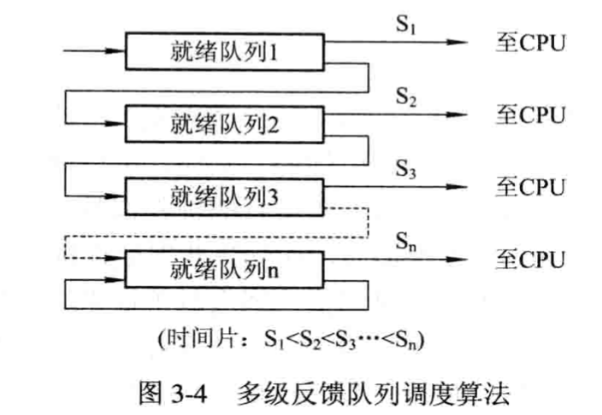
3.3.4 多队列调度算法
3.3 进程调度
将进程的就绪队列拆分为多个
不同类型或性质的进程固定分配在对应的就绪队列
不同的就绪队列采用不同的调度算法
进程可以有不同的优先级、队列也可以有不同的优先级

Slide 41
3.3.5 多级反馈队列调度算法
3.3 进程调度
多级反馈队列调度算法实施过程如下：
（1）应设置多个就绪队列，并为各个队列赋予不同的优先级。 第一个最高，以后依次降低。

Slide 42
3.3 进程调度
3.3.5 多级反馈队列调度算法
（2）当一个新进程进入内存后，首先将它放入第一队列的末尾，按FCFS原则排队等待调度。
①当轮到该进程执行时，如它能在该时间片内完成，便可准备撤离系统；
②如果它在一个时间片结束时尚未完成，调度程序便将该进程转入第二队列的末尾，再同样地按FCFS原则等待调度执行；
③如果它在第二队列中运行一个时间片后仍未完成，再依次将它放入第三队列，……。

Slide 43
3.3 进程调度
3.3.5 多级反馈队列调度算法
（3）仅当第一队列空闲时，调度程序才调度第二队列中的进程运行。

Slide 44
3.3.5 多级反馈队列调度算法
3.3 进程调度
多级反馈队列调度算法的性能：
多级反馈队列调度算法具有较好的性能，能较好地满足各种类型用户的需要。
（1）终端型作业用户
能在第一队列所规定的时间片内完成，可使终端型作业用户都感到满意。
（2）短批处理作业用户有利
（3）长批处理作业用户
对于长作业，它将依次在第1，2,…，n个队列中运行，然后再按轮转方式运行，用户不必担心其作业长期得不到处理。

Slide 45
进程调度算法小结
3.3 进程调度
如何选择进程调度算法与系统设计的目标有关。
交互式多任务系统，主要考虑联机用户对响应时间的要求，一般采用基于时间片轮转调度算法，同时，根据进程的性质设置不同的优先级。
批处理系统往往以进程（或作业）的平均周转时间来衡量调度性能，常选用基于优先级的短进程（或作业）优先调度算法。

Slide 46
第三章 处理机调度与死锁
3.1 处理机调度的层次和调度算法的目标
3.2 作业和作业调度
3.3 进程调度
3.4 实时调度
3.5 死锁概述
3.6 预防死锁
3.7 避免死锁
3.8 死锁的检测与解除
Notes:
在多道程序环境下，主存中有着多个进程，其数目往往多于处理机数目。这就要求系统能按某种算法，动态地把处理机分配给就绪队列中的一个进程，使之执行。分配处理机的任务是由处理机调度程序完成的。由于处理机是最重要的计算机资源，提高处理机的利用率及改善系统性能(吞吐量、响应时间)，在很大程度上取决于处理机调度性能的好坏，因而，处理机调度便成为操作系统设计的中心问题之一。为此，本章将对处理机调度作较详细的阐述。
本节主要是对处理机调度层次做较详细的介绍。

Slide 47
3.4 实时调度
由于在实时系统中都存在着若干个实时进程或任务，它们用来反应或控制某个外部事件，往往带有某种程度的紧迫性，因而对实时系统中的调度提出了某些特殊要求，前面所介绍的多种调度算法，并不能很好地满足实时系统对调度的要求，为此，需要引入一种新的调度，即实时调度。

Slide 48
3.4.1 实现实时调度的基本条件
3.4 实时调度
1．提供必要的信息
（1）就绪时间。这是该任务成为就绪状态的起始时间。
（2）开始截止时间和完成截止时间。
（3）处理时间。这是指一个任务从开始执行直至完成所需的时间。
（4）资源要求。
（5）优先级。
Notes:
(1) 就绪时间。这是该任务成为就绪状态的起始时间，在周期任务的情况下，它就是事先预知的一串时间序列；而在非周期任务的情况下，它也可能是预知的。
(2) 开始截止时间和完成截止时间。对于典型的实时应用，只须知道开始截止时间，或者知道完成截止时间。
(3) 处理时间。这是指一个任务从开始执行直至完成所需的时间。在某些情况下，该时间也是系统提供的。
(4) 资源要求。这是指任务执行时所需的一组资源。
(5) 优先级。如果某任务的开始截止时间已经错过，就会引起故障，则应为该任务赋予“绝对”优先级；如果开始截止时间的推迟对任务的继续运行无重大影响，则可为该任务赋予“相对”优先级，供调度程序参考。

Slide 49
3.4.1 实现实时调度的基本条件
3.4 实时调度
2．系统处理能力强
在实时系统中，通常都有着多个实时任务。若处理机的处理能力不够强，则有可能因处理机忙不过来而使某些实时任务不能得到及时处理。
解决的方法是提高系统的处理能力，其途径有二：
其一仍是采用单处理机系统，但须增强其处理能力，以显著地减少对每一个任务的处理时间；
其二是采用多处理机系统。
Notes:
(1) 就绪时间。这是该任务成为就绪状态的起始时间，在周期任务的情况下，它就是事先预知的一串时间序列；而在非周期任务的情况下，它也可能是预知的。
(2) 开始截止时间和完成截止时间。对于典型的实时应用，只须知道开始截止时间，或者知道完成截止时间。
(3) 处理时间。这是指一个任务从开始执行直至完成所需的时间。在某些情况下，该时间也是系统提供的。
(4) 资源要求。这是指任务执行时所需的一组资源。
(5) 优先级。如果某任务的开始截止时间已经错过，就会引起故障，则应为该任务赋予“绝对”优先级；如果开始截止时间的推迟对任务的继续运行无重大影响，则可为该任务赋予“相对”优先级，供调度程序参考。

Slide 50
3.4.1 实现实时调度的基本条件
3.4 实时调度
3．采用抢占式调度机制
在含有硬实时任务的实时系统中，广泛采用抢占机制。当一个优先权更高的任务到达时，允许将当前任务暂时挂起，而令高优先权任务立即投入运行，这样便可满足该硬实时任务对截止时间的要求。
4．具有快速切换机制
（1）对外部中断的快速响应能力。
（2）快速的任务分派能力。
Notes:
3．采用抢占式调度机制
在含有硬实时任务的实时系统中，广泛采用抢占机制。当一个优先权更高的任务到达时，允许将当前任务暂时挂起，而令高优先权任务立即投入运行，这样便可满足该硬实时任务对截止时间的要求。但这种调度机制比较复杂。对于一些小型实时系统，如果能预知任务的开始截止时间，则对实时任务的调度可采用非抢占调度机制，以简化调度程序和对任务调度时所花费的系统开销。但在设计这种调度机制时，应使所有的实时任务都比较小，并在执行完关键性程序和临界区后，能及时地将自己阻塞起来，以便释放出处理机，供调度程序去调度那种开始截止时间即将到达的任务。
4．具有快速切换机制
为保证要求较高的硬实时任务能及时运行，在实时系统中还应具有快速切换机制，以保证能进行任务的快速切换。该机制应具有如下两方面的能力：
(1) 对外部中断的快速响应能力。为使在紧迫的外部事件请求中断时系统能及时响应，要求系统具有快速硬件中断机构，还应使禁止中断的时间间隔尽量短，以免耽误时机(其它紧迫任务)。
(2) 快速的任务分派能力。在完成任务调度后，便应进行任务切换。为了提高分派程序进行任务切换时的速度，应使系统中的每个运行功能单位适当地小，以减少任务切换的时间开销。

Slide 51
3.4.2 实时调度算法的分类
3.4 实时调度
1．非抢占式调度算法
（1）非抢占式轮转调度算法: 调度程序每次选择队列中的第一个任务投入运行。当该任务完成后，便把它挂在轮转队列的末尾，等待下次调度运行。

Slide 52
3.4 实时调度
3.4.2 实时调度算法的分类
1．非抢占式调度算法（续）
（2）非抢占式优先调度算法: 如果在系统中存在着实时要求较为严格的任务，则可采用非抢占式优先调度算法，为这些任务赋予较高的优先级。当这些实时任务到达时，把它们安排在就绪队列的队首，等待当前任务自我终止或运行完成后，才能被调度执行。

Slide 53
3.4 实时调度
3.4.2 实时调度算法的分类
2．抢占式调度算法
（1）基于时钟中断的抢占式优先权调度算法: 某实时任务到达后，如果该任务的优先级高于当前任务的优先级，这时并不立即抢占当前任务的处理机，而是等到时钟中断到来时，调度程序才剥夺当前任务的执行，将处理机分配给新到的高优先权任务。

Slide 54
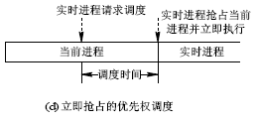
3.4 实时调度
3.4.2 实时调度算法的分类
2．抢占式调度算法
（2）立即抢占的优先权调度算法: 一旦出现外部中断，只要当前任务未处于临界区，便能立即剥夺当前任务的执行，把处理机分配给请求中断的紧迫任务。

Slide 55
3.4.3 常用的几种实时调度算法
3.4 实时调度
1. 最早截止时间优先EDF(Earliest Deadline First) 算法
该算法要求在系统中保持一个实时任务就绪队列，该队列按各任务截止时间的早晚排序；具有最早截止时间的任务排在队列的最前面。调度程序总是选择就绪队列中的第一个任务，为之分配处理机，使之投入运行。
（1）EDF算法用于非抢占调度的调度方式
Notes:
图3-9示出了将该算法用于非抢占调度方式之例。该例中具有四个非周期任务，它们先后到达。系统首先调度任务1 执行，在任务1执行期间，任务2、3 又先后到达。由于任务3 的开始截止时间早于任务2，故系统在任务1 后将调度任务3执行。在此期间又到达作业4，其开始截止时间仍是早于任务2 的，故在任务3执行完后，系统又调度任务4 执行，最后才调度任务2 执行。

Slide 56
3.4.3 常用的几种实时调度算法
3.4 实时调度
(2) 抢占式调度方式用于周期实时任务
Notes:
图3-7 示出了将最早截止时间优先算法用于抢占调度方式之例。在该例中有两个周期性任务，任务A的周期时间为20 ms，每个周期的处理时间为10 ms；任务B 的周期时间为50 ms，每个周期的处理时间为25 ms。图中的第一行示出了两个任务的到达时间、最后期限和执行时间图。其中任务A的到达时间为0、20、40、…；任务A的最后期限为20、40、60、…；任务B的到达时间为0、50、100、…；任务B的最后期限为50、100、150、…(注：单位皆为ms)。
为了说明通常的优先级调度不能适用于实时系统，该图特增加了第二和第三行。在第二行中假定任务A具有较高的优先级，所以在t = 0 ms 时，先调度A1 执行，在A1 完成后(t = 10 ms)才调度B1执行；在t = 20 ms 时，调度A2 执行；在t = 30 ms 时，A2 完成，又调度B1执行；在t = 40 ms 时，调度A3 执行；在t = 50 ms 时，虽然A3 已完成，但B1已错过了它的最后期，这说明了利用通常的优先级调度已经失败。第三行与第二行类似，只是假定任务B具有较高的优先级。
第四行是采用最早截止时间优先算法的时间图。在t = 0 时，A1 和B1 同时到达，由于A1 的截止时间比B1 早，故调度A1 执行；在t = 10 时，A1 完成，又调度B1 执行；在t = 20时，A2 到达，由于A2 的截止时间比B1 早，B1 被中断而调度A2 执行；在t = 30 时，A2完成，又重新调度B1执行；在t = 40 时，A3 又到达，但B1 的截止时间要比A3 早，仍应让B1 继续执行直到完成(t = 45)，然后再调度A3 执行；在t = 55 时，A3 完成，又调度B2执行。在该例中利用最早截止时间优先算法可以满足系统的要求。

Slide 57
3.4.3 常用的几种实时调度算法
3.4 实时调度
松弛度=必须完成时间－本身的运行时间－当前时间
*2.最低松弛度优先LLF(Least Laxity First)算法
该算法按松弛度排序实时任务的就绪队列，松弛度值最小的任务排在队列最前面，调度程序总是选择就绪队列中的队首任务执行。
假如在一个实时系统中，有两个周期性实时任务A和B任务，A要求每20ms执行一次，执行时间为10ms；任务B只要求每50ms执行一次，执行时间为25ms。

Slide 58
A和B任务每次必须完成的时间
3.4 实时调度
3.4.3 常用的几种实时调度算法
利用LLF算法进行调度的情况
Notes:
在刚开始时(t1 = 0)，A1必须在20 ms 时完成，而它本身运行又需 10 ms，可算出A1的松弛度为10 ms；B1必须在50 ms 时完成，而它本身运行就需25 ms，可算出B1的松弛度为25 ms，故调度程序应先调度A1执行。在t2 = 10 ms 时，A2的松弛度可按下式算出：
A2的松弛度 = 必须完成时间 - 其本身的运行时间 - 当前时间
= 40 ms-10 ms-10 ms = 20 ms
类似地，可算出B1的松弛度为15 ms，故调度程序应选择B2运行。在t3 = 30 ms 时，A2的松弛度已减为0(即40 - 10 - 30)，而B1的松弛度为15 ms(即50 - 5 - 30)，于是调度程序应抢占B1的处理机而调度A2运行。在t 4 = 40 ms时，A3的松弛度为10 ms(即60 - 10 - 40)，而B1的松弛度仅为5 ms(即50 - 5 - 40)，故又应重新调度B1执行。在t5 = 45 ms 时，B1执行完成，而此时A3 的松弛度已减为5 ms(即60 - 10 - 45)，而B2 的松弛度为30 ms(即100 - 25 - 45)，于是又应调度A3执行。在t6 = 55 ms 时，任务A 尚未进入第4 周期，而任务B 已进入第2 周期，故再调度B2执行。在t7 = 70 ms 时，A4的松弛度已减至0 ms(即80 - 10 - 70)，而B2的松弛度为20 ms(即100 - 10 - 70)，故此时调度又应抢占B2的处理机而调度A4 执行。图3-12 示出了具有两个周期性实时任务的调度情况。

Slide 59
抢占方式和时机
3.4 实时调度
3.4.3 常用的几种实时调度算法
*2.最低松弛度优先LLF(Least Laxity First)算法
当等待任务的松弛度值为0时才进行抢占（如20ms时虽然A2的松弛度比B1的松弛度小，但A2并没有抢占B1）。
当有任务执行时，只有等待任务的松弛度值为0才会发生任务的调度，其他情况不发生调度。
任务执行结束后或无任务执行时，再比较等待任务的松弛度值，较小的先执行。

Slide 60
第三章 处理机调度与死锁
3.1 处理机调度的层次和调度算法的目标
3.2 作业和作业调度
3.3 进程调度
3.4 实时调度
3.5 死锁概述
3.6 预防死锁
3.7 避免死锁
3.7 死锁的检测与解除
Notes:
在多道程序环境下，主存中有着多个进程，其数目往往多于处理机数目。这就要求系统能按某种算法，动态地把处理机分配给就绪队列中的一个进程，使之执行。分配处理机的任务是由处理机调度程序完成的。由于处理机是最重要的计算机资源，提高处理机的利用率及改善系统性能(吞吐量、响应时间)，在很大程度上取决于处理机调度性能的好坏，因而，处理机调度便成为操作系统设计的中心问题之一。为此，本章将对处理机调度作较详细的阐述。
本节主要是对处理机调度层次做较详细的介绍。

Slide 61
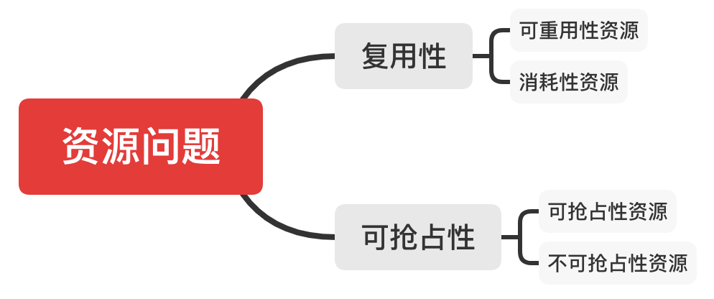
3.5 死锁概述
所谓死锁（Deadlock），是指多个进程在运行过程中因争夺资源而造成的一种僵局（Deadly- Embrace），当进程处于这种僵持状态时，若无外力作用，它们都将无法再向前推进。
3.5.1 资源问题
Notes:
临界资源：打印机，数据文件，队列，信号量等

Slide 62
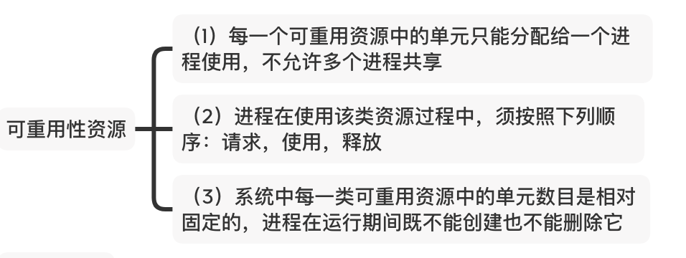
3.5 死锁概述
3.5.1 资源问题
1 可重用性资源和消耗性资源
Notes:
可重用性资源
（1）每一个可重用资源中的单元只能分配给一个进程使用，不允许多个进程共享；
（2）进程在使用该类资源过程中，须按照下列顺序：请求，使用，释放。
（3）系统中每一类可重用资源中的单元数目是相对固定的，进程在运行期间既不能创建也不能删除它。

Slide 63
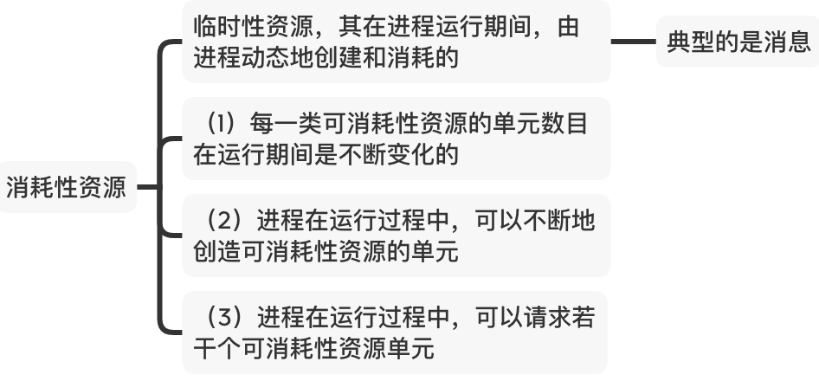
3.5 死锁概述
3.5.1 资源问题
1 可重用性资源和消耗性资源
Notes:
可消耗性资源--临时性资源，其在进程运行期间，由进程动态地创建和消耗的
（1）每一类可消耗性资源的单元数目在运行期间是不断变化的；
（2）进程在运行过程中，可以不断地创造可消耗性资源的单元。
（3）进程在运行过程中，可以请求若干个可消耗性资源单元
典型的是消息

Slide 64
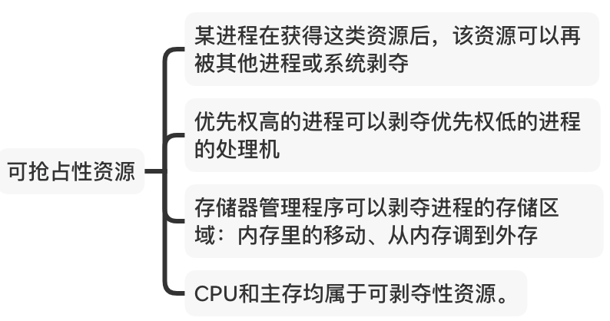
3.5 死锁概述
3.5.1 资源问题
2 可抢占性资源和不可抢占性资源
Notes:
可抢占性资源
某进程在获得这类资源后，该资源可以再被其他进程或系统剥夺。
优先权高的进程可以剥夺优先权低的进程的处理机。
内存区可由存储器管理程序把一个进程从一个存储区移到另一个存储区，此即剥夺了该进程原来占有的存储区。甚至可将一个进程从内存调出到外存上。
CPU和主存均属于可剥夺性资源。

Slide 65
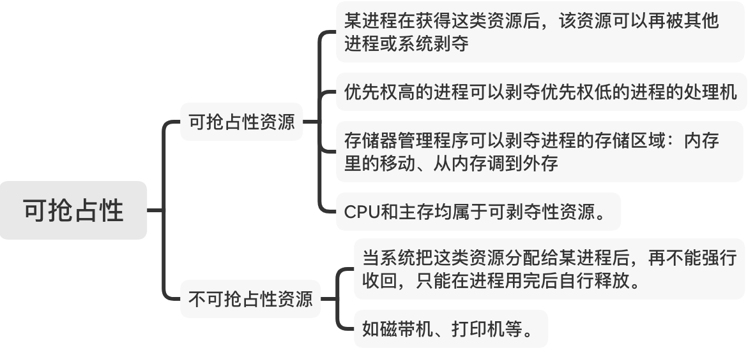
3.5 死锁概述
3.5.1 资源问题
2 可抢占性资源和不可抢占性资源
Notes:
不可抢占性资源
当系统把这类资源分配给某进程后，再不能强行收回，只能在进程用完后自行释放。
如磁带机、打印机等。

Slide 66
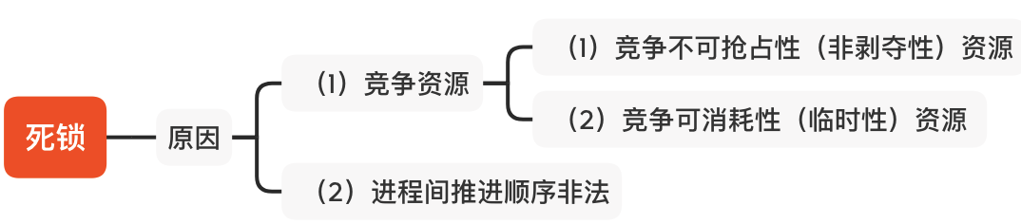
3.5 死锁概述
3.5.2 计算机系统中的死锁
Notes:
产生死锁的原因可归结为如下两点：
(1) 竞争资源。当系统中供多个进程共享的资源如打印机、公用队列等，其数目不足以满足诸进程的需要时，会引起诸进程对资源的竞争而产生死锁。
(2) 进程间推进顺序非法。进程在运行过程中，请求和释放资源的顺序不当，也同样会导致产生进程死锁。

Slide 67
3.5 死锁概述
3.5.2 计算机系统中的死锁
1．竞争资源引起进程死锁
竞争不可抢占性（非剥夺性）资源导致死锁
Notes:
（1）竞争不可抢占性（非剥夺性）资源
在系统中所配置的非剥夺性资源，由于它们的数量不能满足诸进程运行的需要，会使进程在运行过程中，因争夺这些资源而陷入僵局。
例如，系统中只有一台打印机R1和一台磁带机R2，可供进程P1和P2共享。处理不好，在P1与P2之间会形成僵局，引起死锁。
例如，系统中只有一台打印机R1和一台磁带机R2，可供进程P1和P2共享。假定P1已占用了打印机R1，P2已占用了磁带机R2。此时，若P2继续要求打印机，P2将阻塞；P1若又要求磁带机，P1也将阻塞。于是，在P1与P2之间便形成了僵局，两个进程都在等待对方释放出自己所需的资源。但它们又都因不能继续获
得自己所需的资源而不能继续推进，从而也不能释放出自己已占有的资源，以致进入死锁状态。
为便于说明，我们用方块代表资源，用圆圈代表进程，见图3-13 所示。当箭头从进程指向资源时，表示进程请求资源；当箭头从资源指向进程时，表示该资源已被分配给该进程。从中可以看出，这时在P1、P2及R1和R2之间已经形成了一个环路，说明已进入死锁状态。

Slide 68
3.5 死锁概述
3.5.2 计算机系统中的死锁
1．竞争资源引起进程死锁
竞争竞争可消耗性（临时性）资源导致死锁
正确的顺序
P1： …
Release(S1)；Request(S3)；
…
P2： …
Release(S2)； Request(S1)；
…
P3： …
Release(S3)； Request(S2)；
…
错误顺序
P1： …Request(S3)； Release(S1)； …
P2： …Request(S1)； Release(S2)； …
P3： …Request(S2)； Release(S3)； …
Notes:
（2）竞争可消耗性（临时性）资源
永久性资源：可顺序重复使用型资源称为永久性资源。
临时性资源，是指由一个进程产生，被另一进程使用一暂短时间后便无用的资源，故也称之为消耗性资源，它也可能引起死锁。
例如：S1、S2和S3是临时性资源，由进程P1、P2和P3产生的消息。如果消息通信处理顺序不当也会发生死锁。
。图3-14 示出了在进程之间通信时形成死锁的情况。
图中S1、S2和S3是临时性资源。进程P1产生消息S1，又要求从P3接收消息S3；进程P3产生消息S3，又要求从进程P2接收其所产生的消
息S2；进程P2产生消息S2，又需要接收进程P1所产生的消息S1。如果消息通信按下述顺序进行：
P1： …Release(S1)； Reqaest(S3)； …
P2： …Release(S2)； Request(S1)； …
P3： …Release(S3)； Request(S2)； …
并不可能发生死锁，但若改成下述的运行顺序：
P1： …Request(S3)； Release(S1)； …
P2： …Request(S1)； Release(S2)； …
P3： …Request(S2)； Release(S3)； …
则可能发生死锁。

Slide 69
3.5 死锁概述
3.5.2 计算机系统中的死锁
2．进程推进顺序不当引起死锁
1）进程推进顺序合法
进程推进顺序是合法不会引起进程死锁的。
2）进程推进顺序非法
若并发进程P1和P2推进顺序不合法，进入不安全状态，于是发生了进程死锁

Slide 71
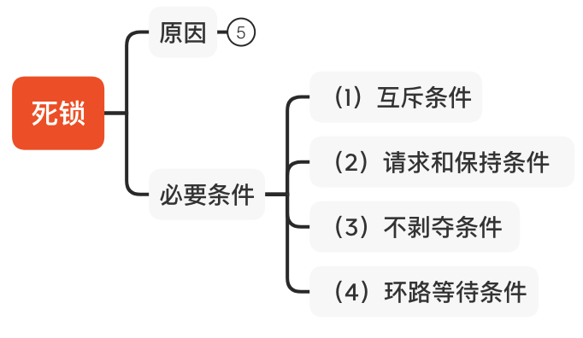
3.5.3 死锁的必要条件和处理方法
3.5 死锁概述
★死锁的发生必须具备下列四个必要条件：
Notes:
（1）互斥条件：指进程对所分配到的资源进行排它性使用 。
（2）请求和保持条件：指进程已经保持了至少一个资源，但又提出了新的资源请求
（3）不剥夺条件：指进程已获得的资源，在未使用完之前，不能被剥夺，只能在使用完时由自己释放。
（4）环路等待条件：指在发生死锁时，必然存在一个进程——资源的环形链

Slide 72
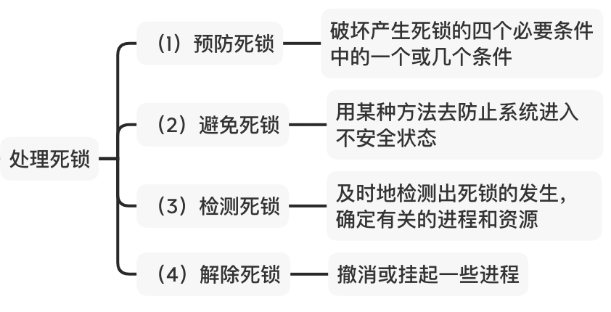
处理死锁的方法
3.5 死锁概述
3.5.3 死锁的必要条件和处理方法
Notes:
（1）预防死锁：是通过设置某些限 制条件，去破坏产生死锁的四个必要条件中的一个或几个条件，来预防发生死锁。
（2）避免死锁：是在资源的动态分配过程中，用某种方法去防止系统进入不安全状态，从而避免发生死锁。
（3）检测死锁：通过系统所设置的检测机构，及时地检测出死锁的发生，并精确地确定与死锁有关的进程和资源；
（4）解除死锁：当检测到系统中已发生死锁时，须将进程从死锁状态中解脱出来。常用的实施方法是撤消或挂起一些进程。
为保证系统中诸进程的正常运行，应事先采取必要的措施，来预防发生死锁。在系统中已经出现死锁后，则应及时检测到死锁的发生，并采取适当措施来解除死锁。目前，处理死锁的方法可归结为以下四种：
预防死锁。这是一种较简单和直观的事先预防的方法。该方法是通过设置某些限制条件，去破坏产生死锁的四个必要条件中的一个或几个条件，来预防发生死锁。预防死锁是一种较易实现的方法，已被广泛使用。但由于所施加的限制条件往往太严格，因而可能会导致系统资源利用率和系统吞吐量降低。
(2) 避免死锁。该方法同样是属于事先预防的策略，但它并不须事先采取各种限制措施去破坏产生死锁的四个必要条件，而是在资源的动态分配过程中，用某种方法去防止系统进入不安全状态，从而避免发生死锁。这种方法只需事先施加较弱的限制条件，便可获得较高的资源利用率及系统吞吐量，但在实现上有一定的难度。目前在较完善的系统中常用此方法来避免发生死锁。
(3) 检测死锁。这种方法并不须事先采取任何限制性措施，也不必检查系统是否已经进入不安全区，而是允许系统在运行过程中发生死锁。但可通过系统所设置的检测机构，及时地检测出死锁的发生，并精确地确定与死锁有关的进程和资源； 然后，采取适当措施，从系统中将已发生的死锁清除掉。
(4) 解除死锁。这是与检测死锁相配套的一种措施。当检测到系统中已发生死锁时，须将进程从死锁状态中解脱出来。常用的实施方法是撤消或挂起一些进程，以便回收一些资源，再将这些资源分配给已处于阻塞状态的进程，使之转为就绪状态，以继续运行。死锁的检测和解除措施有可能使系统获得较好的资源利用率和吞吐量，但在实现上难度也最大。

Slide 73
第三章 处理机调度与死锁
3.1 处理机调度的层次和调度算法的目标
3.2 作业和作业调度
3.3 进程调度
3.4 实时调度
3.5 死锁概述
3.6 预防死锁
3.7 避免死锁
3.8 死锁的检测与解除
Notes:
在多道程序环境下，主存中有着多个进程，其数目往往多于处理机数目。这就要求系统能按某种算法，动态地把处理机分配给就绪队列中的一个进程，使之执行。分配处理机的任务是由处理机调度程序完成的。由于处理机是最重要的计算机资源，提高处理机的利用率及改善系统性能(吞吐量、响应时间)，在很大程度上取决于处理机调度性能的好坏，因而，处理机调度便成为操作系统设计的中心问题之一。为此，本章将对处理机调度作较详细的阐述。
本节主要是对处理机调度层次做较详细的介绍。

Slide 74
3.6 预防死锁
预防死锁的方法是使四个必要条件中的第2、3、4条件之一不能成立，来避免发生死锁。
至于必要条件1，因为它是由设备的固有属性所决定的，不仅不能改变，还应加以保证。

Slide 75
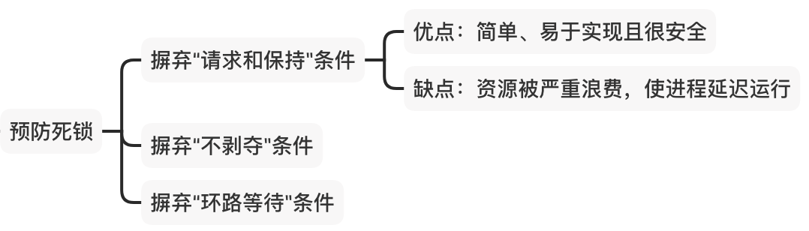
3.6 预防死锁
3.6.1 摒弃“请求和保持”条件
系统规定所有进程在开始运行之前，都必须一次性地申请其在整个运行过程所需的全部资源。这样，该进程在整个运行期间：便不会再提出资源要求

Slide 76
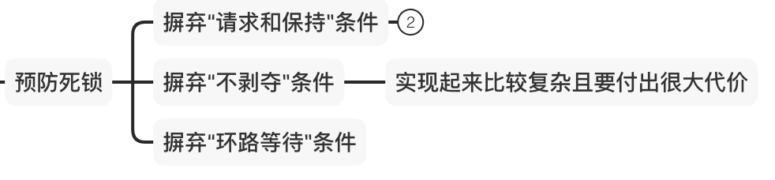
3.6 预防死锁
3.6.2 摒弃“不剥夺”条件
进程是逐个地提出对资源的要求的。
当一个已经保持了某些资源的进程，再提出新的资源请求而不能立即得到满足时，必须释放它已经保持了的所有资源。
待以后需要时再重新申请。
Notes:
进程是逐个地提出对资源的要求的。当一个已经保持了某些资源的进程，再提出新的资源请求而不能立即得到满足时，必须释放它已经保持了的所有资源。待以后需要时再重新申请。从而摒弃了“不剥夺”条件。
这种预防死锁的方法，实现起来比较复杂且要付出很大代价。因为一个资源在使用一段时间后，它的被迫释放可能会造成前段工作的失效。还会使进程前后两次运行的信息不连续

Slide 77
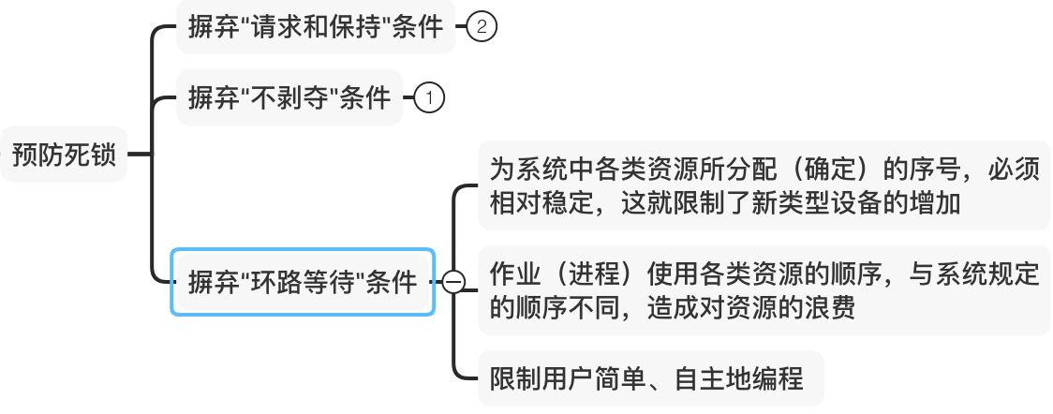
3.6 预防死锁
3.6.3 摒弃“环路等待”条件
这种方法中规定，系统将所有资源按类型进行线性排队，并赋予不同的序号
所有进程对资源的请求必须严格按照资源序号递增的次序提出
这样，在所形成的资源分配图中，不可能再出现环路

Slide 78
第三章 处理机调度与死锁
3.1 处理机调度的层次和调度算法的目标
3.2 作业和作业调度
3.3 进程调度
3.4 实时调度
3.5 死锁概述
3.6 预防死锁
3.7 避免死锁
3.8 死锁的检测与解除
Notes:
在多道程序环境下，主存中有着多个进程，其数目往往多于处理机数目。这就要求系统能按某种算法，动态地把处理机分配给就绪队列中的一个进程，使之执行。分配处理机的任务是由处理机调度程序完成的。由于处理机是最重要的计算机资源，提高处理机的利用率及改善系统性能(吞吐量、响应时间)，在很大程度上取决于处理机调度性能的好坏，因而，处理机调度便成为操作系统设计的中心问题之一。为此，本章将对处理机调度作较详细的阐述。
本节主要是对处理机调度层次做较详细的介绍。

Slide 79
3.7 避免死锁
3.7.1 系统安全状态
1．安全状态
所谓安全状态，是指系统能按某种进程顺序（P1，P2，…，Pn），来为每个进程Pi分配其所需资源，直至满足每个进程对资源的最大需求，使每个进程都可顺利地完成，称系统处于安全状态
称〈P1，P2，…，Pn〉序列为安全序列
否则，如果系统无法找到这样一个安全序列，则称系统处于不安全状态。

Slide 80
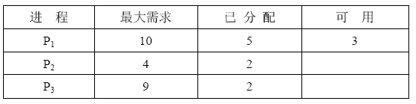
3.7 避免死锁
3.7.1 系统安全状态
2．安全状态之例
假定系统中有三个进程P1、P2和P3，共有12台磁带机。进程P1总共要求10台磁带机，P2和P3分别要求4台和9台。假设在T0 时刻进程P1、P2和P3已分别获得5台、2台和2台磁带机，尚有3台空闲未分配，在T0时刻系统是否安全？
<P2,P1,P3>
Notes:
在T0时刻系统是安全的，因为这时存在一个安全序列〈P2，P1，P3〉，即只要系统按此进程序列分配资源，就能使每个进程都顺利完成。例如，将剩余的磁带机取2台分配给P2，使之继续运行，待P2完成，便可释放出4 台磁带机，于是可用资源增至5台；以后再将这些全部分配给进程P1，使之运行，待P1完成后，将释放出10 台磁带机，P3便能获得足够的资源，从而使P1、P2、P3每个进程都能顺利完成。

Slide 81
3．由安全状态向不安全状态的转换
3.7 避免死锁
3.7.1 系统安全状态
不按照安全序列分配资源

Slide 82
3.7.2 利用银行家算法避免死锁
3.7 避免死锁
1. 银行家算法中的数据结构
（1）可利用资源向量Available：这是一个含有m个元素的数组，其中的每一个元素代表一类可利用的资源数目。其数值随该类资源的分配和回收而动态地改变
（2）最大需求矩阵Max：这是一个n×m的矩阵，它定义了系统中n个进程中的每一个进程对m类资源的最大需求。如果Max[i,j]=K，则表示进程i需要Rj类资源的最大数目为K
Notes:
最有代表性的避免死锁的算法，是Dijkstra 的银行家算法。这是由于该算法能用于银行系统现金贷款的发放而得名的。为实现银行家算法，系统中必须设置若干数据结构。

Slide 83
3.7.2 利用银行家算法避免死锁
3.7 避免死锁
1. 银行家算法中的数据结构 （续）
（3）分配矩阵Allocation：这是一个n×m的矩阵，它定义了系统中每一类资源当前已分配给每一进程的资源数。如果Allocation[ i,j ]=K，则表示进程Pi当前已分得Rj类资源的数目为K。
（4）需求矩阵Need：这也是一个n×m的矩阵，用以表示每一个进程尚需的各类资源数。如果Need[ i,j ]=K，则表示进程Pi还需要Rj类资源K个，方能完成其任务。
Need[ i,j ] ＝ Max[ i,j ] - Allocation[ i,j ]
Notes:
最有代表性的避免死锁的算法，是Dijkstra 的银行家算法。这是由于该算法能用于银行系统现金贷款的发放而得名的。为实现银行家算法，系统中必须设置若干数据结构。

Slide 84
2．银行家算法
3.7 避免死锁
3.7.2 利用银行家算法避免死锁
设Request_{i}，是进程Pi的请求向量，当Pi发出资源请求后，系统按下述步骤进行检查：
（1）如果Request_{i}[ j ] ≤ Need[ i,j ], 便转向步骤2；否则认为出错，因为它所需要的资源数已超过它所宣布的最大值。
（2）如果Request_{i}[ j ] ≤ Available[ j ]，便转向步骤（3）；否则，表示尚无足够资源，Pi须等待。

Slide 85
2．银行家算法
3.7 避免死锁
3.7.2 利用银行家算法避免死锁
（3）系统试探着把资源分配给进程Pi，并修改下面数据结构中的数值：
Available[ j ] = Available[ j ] — Request_{i}[ j ]；
Allocation[ i,j ] = Allocation[ i,j ] + Request_{i}[ j ];
Need[ i, j ] = Need[ i, j ] - Request_{i}[ j ]；
（4）系统执行安全性算法，检查此次资源分配后，系统是否处于安全状态。若安全，才正式将资源分配给进程Pi，以完成本次分配；否则，将本次的试探分配作废，恢复原来的资源分配状态，让进程Pi等待。

Slide 86
开始
N
Request_{i}[j] ≤ Need[i,j],
出错
N
Request_{i}[j] ≤ Available[j]
Pi进程等待
Available[j] = Available[j] - Request_{i}[j]；
Allocation[i,j] = Allocation[i,j] ＋ Request_{i}[j];
Need[i,j] = Need[i,j] - Request_{i}[j]；
系统安全性检查
Y
N
分配资源
安全
不分配资源

Slide 87
3．安全性算法
3.7 避免死锁
3.7.2 利用银行家算法避免死锁
系统所执行的安全性算法可描述如下：
（1）设置两个向量：
①工作向量Work: 它表示系统可提供给进程继续运行所需的各类资源数目，Work = Available
②Finish：开始时先做Finish[i] = false；当有足够资源分配给进程时，再令Finish[i] = true。
（2）从进程集合中找到一个能满足下述条件的进程：
①Finish[i] = false；
②Need[i,j] ≤ work[j]；
若找到，执行步骤（3)；否则，执行步骤（4）。

Slide 88
3．安全性算法
3.7 避免死锁
3.7.2 利用银行家算法避免死锁
（3）当进程只获得资源后，可顺利执行，直至完成，并释放出分配给它的资源，故应执行：
Work[ j ] = Work[ i ] + Allocation[ i,j ]；
Finish[ i ] = true;
go to step 2；
（4）如果所有进程的Finish[i] ＝ true都满足，则表示系统处于安全状态；否则，系统处于不安全状态。

Slide 89
安全检查开始
Work = Available
Finish[ i ] = false
从进程集合中找能满足下述条件的进程：
①Finish[ i ] = false, ②Need[ i,j ] ≤ work[ j ]；
y
N
所有进程都满足:
Finish[ i ]＝true
Y
N
系统不安全
系统安全
Work[ j ] = Work[ i ]+Allocation[ i,j ];
Finish[ i ] = true;
安全检查结束

Slide 90
4．银行家算法之例
3.7 避免死锁
3.7.2 利用银行家算法避免死锁
假定系统中有五个进程{P0，P1，P2，P3，P4} 和三类资源{ A, B, C },各种资源的数量分别为10、5、7，在T0 时刻的资源分配情况
资源情况
进程
Max
Allocation
Need
Available
A B C
A B C
A B C
A B C
P0
7 5 3
0 1 0
7 4 3
3 3 2
P1
3 2 2
2 0 0
1 2 2
P2
9 0 2
3 0 2
6 0 0
1 2 2
P3
2 2 2
2 1 1
0 1 1
P4
4 3 3
0 0 2
4 3 1

Slide 91
4．银行家算法之例
3.7 避免死锁
3.7.2 利用银行家算法避免死锁
（1）T0时刻的安全性
利用安全性算法对T0时刻的资源分配情况进行分析
资源情况
进程
Work
A B C
Need
A B C
Allocation A B C
Work+
Allocation
A B C
Finish
P1
3 3 2
1 2 2
2 0 0
5 3 2
TRUE
P3
5 3 2
0 1 1
2 1 1
7 4 3
TRUE
P4
7 4 3
4 3 1
0 0 2
7 4 5
TRUE
P2
7 4 5
6 0 0
3 0 2
10 4 7
TRUE
P0
10 4 7
7 4 3
0 1 0
10 5 7
TRUE
Notes:
Allocation+Work列标识如果这个可以那么就还回去多少

Slide 92
4．银行家算法之例
3.7 避免死锁
3.7.2 利用银行家算法避免死锁
（1）T0时刻的安全性
利用安全性算法对T0时刻的资源分配情况进行分析
资源情况
进程
Work
A B C
Need
A B C
Allocation A B C
Work+
Allocation
A B C
Finish
P1
3 3 2
1 2 2
2 0 0
5 3 2
TRUE
P3
5 3 2
0 1 1
2 1 1
7 4 3
TRUE
P4
7 4 3
4 3 1
0 0 2
7 4 5
TRUE
P2
7 4 5
6 0 0
3 0 2
10 4 7
TRUE
P0
10 4 7
7 4 3
0 1 0
10 5 7
TRUE

Slide 93
4．银行家算法之例
3.7 避免死锁
3.7.2 利用银行家算法避免死锁
（2）P1请求资源：
P1发出请求向量Request₁(1,0,2),系统按银行家算法进行检查：
①Request₁（1，0，2）≤ Need₁（1，2，2）
②Request₁（1，0，2）≤ Available₁（3,3,2)
③系统先假定可为P1分配资源，并修改Available，Allocation₁和Need₁向量，由此形成的资源变化情况如下图所示。
④再利用安全性算法检查此时系统是否安全。如图所示：

Slide 94
资源情况
进程
Max
Allocation
Need
Available
A B C
A B C
A B C
A B C
P0
7 5 3
0 1 0
7 4 3
2 3 0
P1
3 2 2
3 0 2
0 2 0
P2
9 0 2
3 0 2
1 2 2
P3
2 2 2
2 1 1
0 1 1
P4
4 3 3
0 0 2
4 3 1

Slide 95
图3-17 P1 申请资源时的安全性检查
资源情况
进程
Work
A B C
Need
A B C
Allocation
A B C
Work+
Allocation
A B C
Finish
P1
2 3 0
0 2 0
3 0 2
5 3 2
TRUE
P3
5 3 2
0 1 1
2 1 1
7 4 3
TRUE
P4
7 4 3
4 3 1
0 0 2
7 4 5
TRUE
P0
7 4 5
7 4 3
0 1 0
7 5 5
TRUE
P2
10 5 5
6 0 0
3 0 2
10 5 7
TRUE

Slide 96
图3-17 P1 申请资源时的安全性检查
资源情况
进程
Work
A B C
Need
A B C
Allocation
A B C
Work+
Allocation
A B C
Finish
P1
2 3 0
0 2 0
3 0 2
5 3 2
TRUE
P3
5 3 2
0 1 1
2 1 1
7 4 3
TRUE
P4
7 4 3
4 3 1
0 0 2
7 4 5
TRUE
P0
7 4 5
7 4 3
0 1 0
7 5 5
TRUE
P2
10 5 5
6 0 0
3 0 2
10 5 7
TRUE

Slide 97
4．银行家算法之例
3.7 避免死锁
3.7.2 利用银行家算法避免死锁
（3）P4请求资源：P4发出请求向量Request₄（3,3,0），系统按银行家算法进行检查：
①Request₄（3，3，0）≤ Need₄（4，3，1）；
②Request₄(3，3， 0) ≮ Available（2，3，0），让P4等待。
（4）P0请求资源：P0发出请求向量Requst₀(0,2,0），系统按银行家算法进行检查：
①Request₀（0, 2,0）≤ Need₀（7，4，3）；
②Request₀（0,2,0）≤ Available（2，3，0）；
③系统暂时先假定可为P0分配资源，并修改有关数据，如图3-18所示。

Slide 98
④进行安全性检查：可用资源Available（2，1，0）已不能满足任何进程的需要，故系统进入不安全状态，此时系统不分配资源。
图3-18为P0分配资源后的有关资源数据
资源情况
进程
Allocation
Need
Available
A B C
A B C
A B C
P0
0 3 0
7 2 3
2 1 0
P1
3 0 2
0 2 0
P2
3 0 2
6 0 0
P3
2 1 1
0 1 1
P4
0 0 2
4 3 1

Slide 99
思考
P0发出的请求向量改为Request0(0,1,0),系统能否将资源分配给它？为什么？

Slide 100
第三章 处理机调度与死锁
3.1 处理机调度的层次和调度算法的目标
3.2 作业和作业调度
3.3 进程调度
3.4 实时调度
3.5 死锁概述
3.6 预防死锁
3.7 避免死锁
3.8 死锁的检测与解除

Slide 101
3.8 死锁的检测与解除
3.8.1死锁的检测
当系统为进程分配资源时，若未采取任何限制性措施，则系统必须提供检测和解除死锁的手段。
1．资源分配图
该图是由一组结点N和一组边E所组成的一个对偶G＝（N,E）。其中：

Slide 102
3.8 死锁的检测与解除
3.8.1死锁的检测
1．资源分配图
（1）把N分为两个互斥的子集，即一组进程结点P={P1,P2，…，Pn）和一组资源结点R={r1, r2, …, rn}，N＝PUR
（2）凡属于E中的一个边e∈ E都连接着P中的一个结点和R中的一个结点
e＝{ Pi, rj }
它表示进程pj请求一个单位的rj资源。
e={ rj, Pi }
它表示把一个单位的资源rj分配给进程Pi。
Notes:
我们用圆圈代表一个进程，用方框代表一类资源。由于一种类型的资源可能有多个，我们用方框中的一个点代表一类资源中的一个资源。此时，请求边是由进程指向方框中的rj，而分配边则应始于方框中的一个点。图3-20 示出了一个资源分配图。图中，p1进程已经分得了两个r1资源，并又请求一个r2资源；p2进程分得了一个r1和一个r2资源，并又请求r1资源。

Slide 103
3.8 死锁的检测与解除
3.8.1死锁的检测
2．死锁定理
资源分配图加以简化的方法
S为死锁状态的充分条件是：当且仅当S状态的资源分配图是不可完全简化的。该充分条件被称为死锁定理。
Notes:
我们可以利用把资源分配图加以简化的方法(图3-21)，来检测当系统处于S状态时是否
为死锁状态。简化方法如下：
(1) 在资源分配图中，找出一个既不阻塞又非独立的进程结点Pi。在顺利的情况下，Pi可获得所需资源而继续运行，直至运行完毕，再释放其所占有的全部资源，这相当于消去pi所求的请求边和分配边，使之成为孤立的结点。在图3-21(a)中，将p1的两个分配边和一个请求边消去，便形成图(b)所示的情况。
(2) p1释放资源后，便可使p2获得资源而继续运行，直至p2完成后又释放出它所占有的全部资源，形成图(c)所示的情况。
(3) 在进行一系列的简化后，若能消去图中所有的边，使所有的进程结点都成为孤立结点，则称该图是可完全简化的；若不能通过任何过程使该图完全简化，则称该图是不可完全简化的。
对于较复杂的资源分配图，可能有多个既未阻塞，又非孤立的进程结点，不同的简化顺序是否会得到不同的简化图？有关文献已经证明，所有的简化顺序，都将得到相同的不可简化图。同样可以证明：S为死锁状态的充分条件是：当且仅当S状态的资源分配图是不可完全简化的。该充分条件被称为死锁定理。

Slide 104
3.8 死锁的检测与解除
3.8.1死锁的检测
3．死锁检测中的数据结构
（1）可利用资源向量Available，它表示了m类资源中每一类资源的可用数目。
（2）把不占用资源的进程（Allocation：=0）记入L表中，即Li U L
（3）从进程集合中找到一个Requesti≤work的进程，做如下处理：
① Work :＝ Work + Allocationi，
②将它记入L表中。
（4）若不能把所有进程都记入L表中，便表明系统状态S的资源分配图是不可完全简化的。因此，该系统状态将发生死锁。

Slide 105
3.8 死锁的检测与解除
3.8.2 死锁的解除
当发现有进程死锁时，常采用的两种方法是解除死锁：
（1）剥夺资源。从其它进程剥夺足够数量的资源给死锁进程，以解除死锁状态。
（2）撤消进程。最简单的撤消进程的方法，是使全部死锁进程都夭折掉；或者按照某种顺序逐个地撤消进程，直至有足够的资源可用，使死锁状态消除为止。

Slide 106
第三章要求
了解：处理机调度的层次、实时调度算法（LLF算法）。
理解：满足实时系统要求时，应选择适合实时系统中的调度算法、死锁的检查和解除方法。
掌握：进程调度的概念、调度队列模型、各种进程调度算法。死锁的概念、产生死锁的原因和必要条件、处理死锁的基本方法、银行家算法。

Slide 107
作业
P118
1、3、7、8、9、12、13
15、20、27、30、31

Slide 108
系统中有四道作业，其提交时间和运行时间如下表所示。分别用先来先服务、短作业优先调度方法、最高响应比优先法调度、轮转调度算法，完成表格的计算（开始时间、结束时间、周转时间、平均带权周转时间）。单位：小时
作业 | 提交时间 | 运行时间
1 | 1：00 | 4
2 | 2：00 | 2
3 | 2：30 | 6
4 | 3：00 | 1

Slide 109
假设一个多级反馈队列的实现共有4级，各个队列的时间片长度是1、2、4、6秒，已知当前仅在第一级队列上有一个执行时长为10秒的进程，在两秒后将有一个执行时长为8秒的任务A到达，请算出任务A的周转时间。
简述死锁的必要条件，以及预防死锁方法与必要条件的关系。

Slide 110
感谢观看！

